Slide 1

Сөз дегеніміз не?
Сөз мағынасына қарай нешеге бөлінеді?

Slide 2
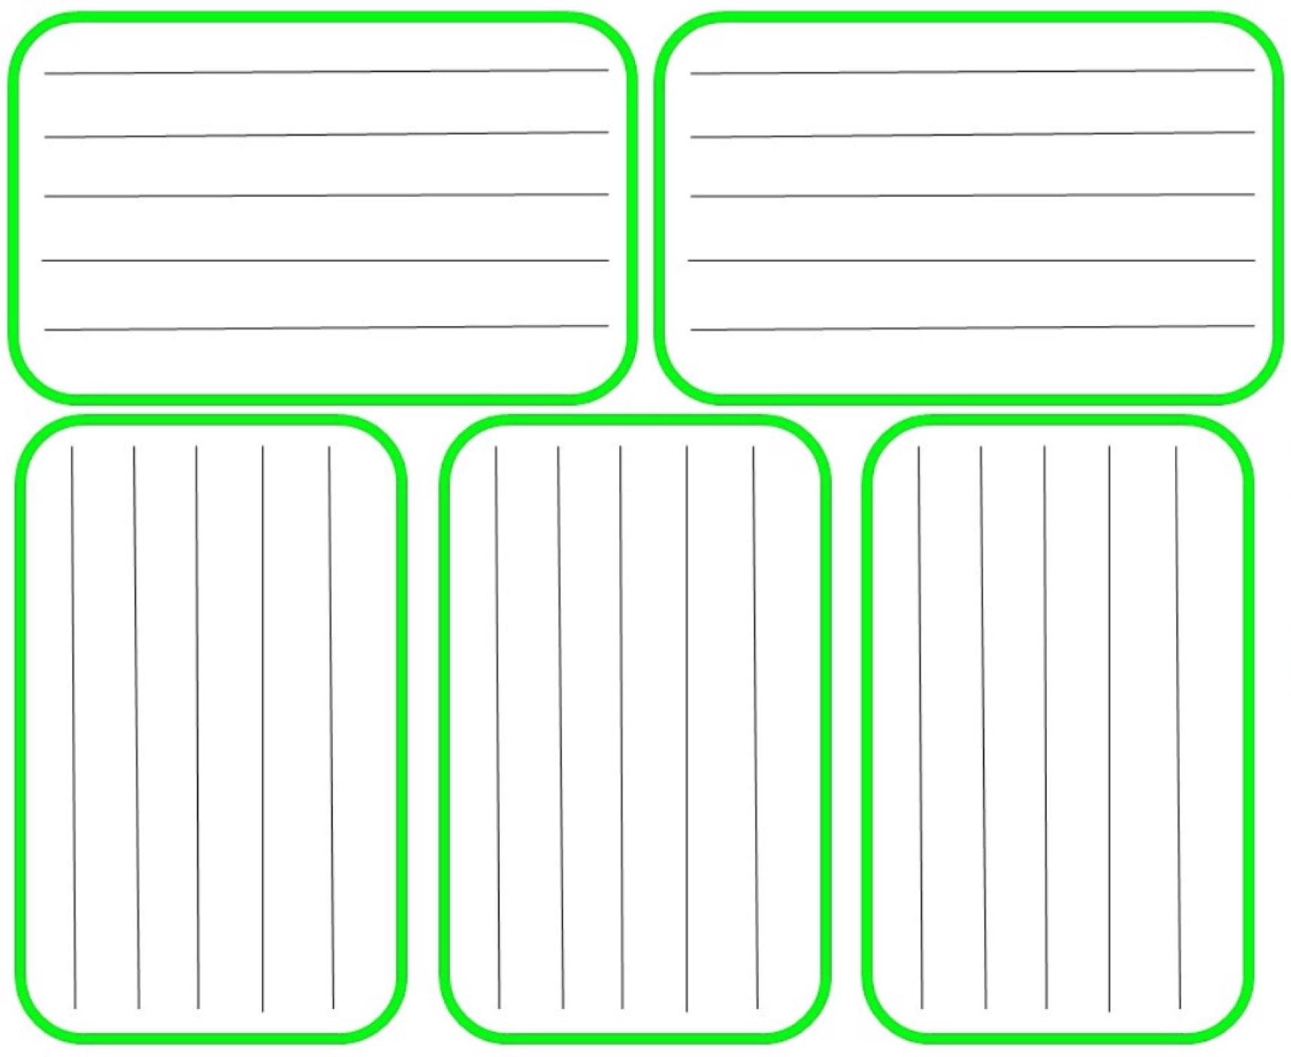
Синоним сөздерге мысал келтір.
Синоним сөздер дегеніміз не?
13-жаттығуды оқы. Ребусты шеш. Шешуіндегі сөздің синонимін тап.
Антоним сөздер дегеніміз не?
Ұзын сөзінің антонимін тап.

Slide 3
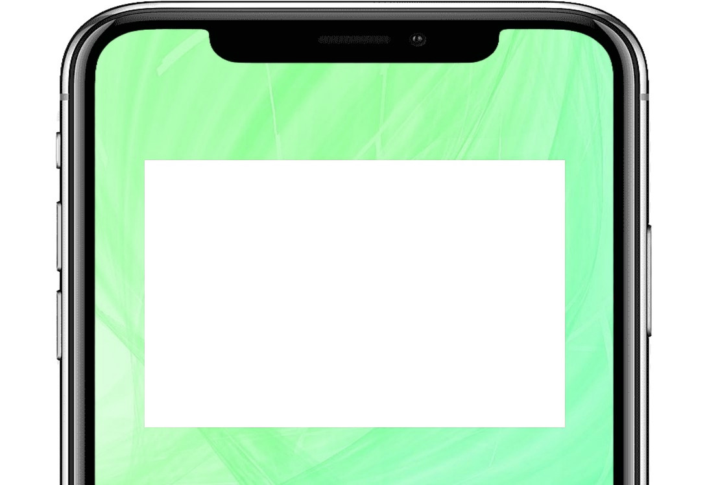

Slide 4
